Slide 1
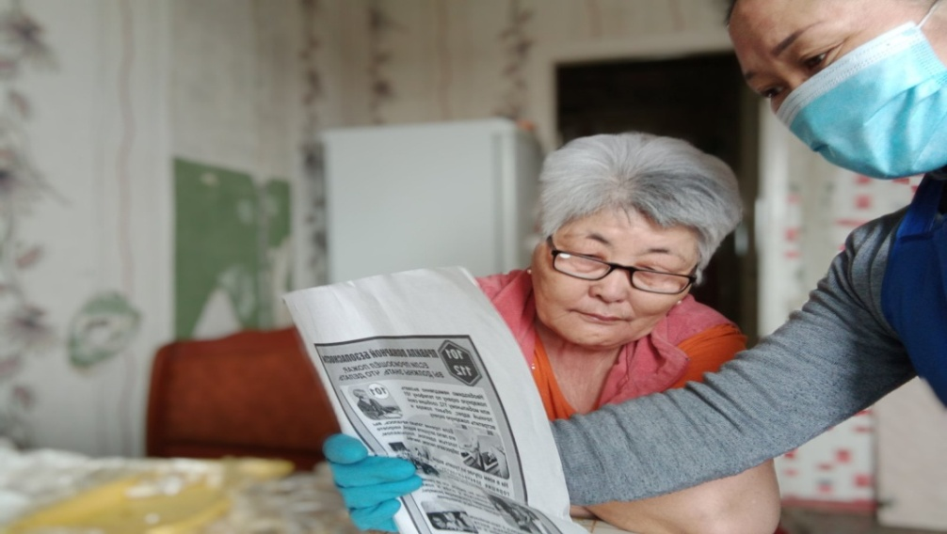
ГАУ «КЦСОН города Каменска-Уральского»
Школа пожилого возраста по направлению
АКТИВНОЕ ДОЛГОЛЕТИЕ
Тема: «Безопасность граждан пожилого возраста».
Руководитель: специалист по социальной работе
Холкина Светлана Анатольевна

Slide 2


Slide 3


Slide 4


Slide 5


Slide 6
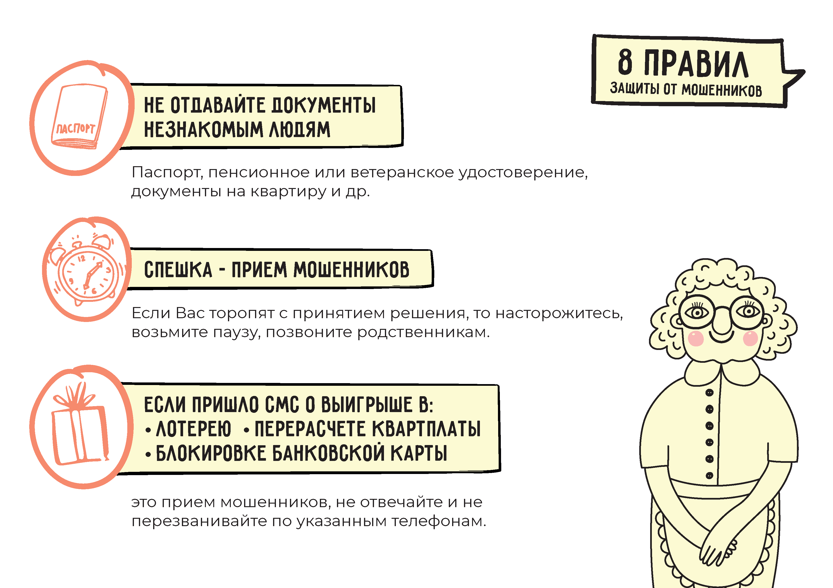

Slide 7
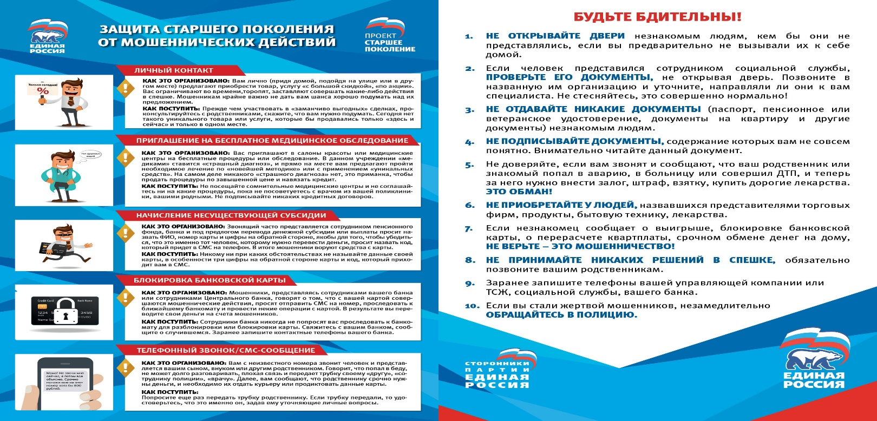

Slide 8
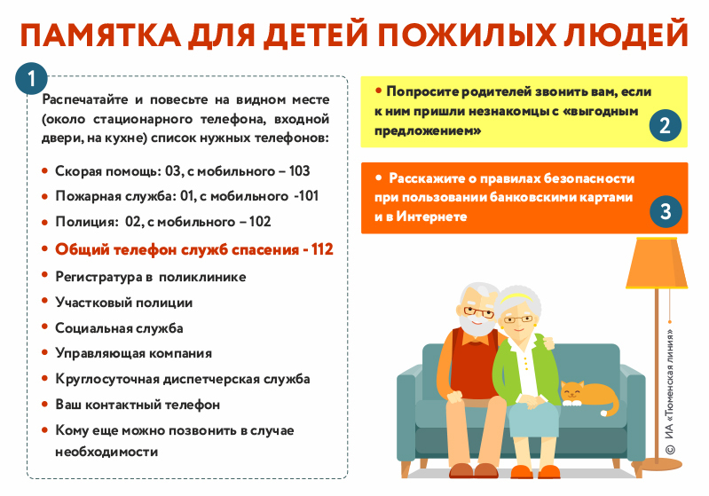

Slide 9
Источники:
https://yandex.ru/images/search?text=картинки%20инструктаж%20по%20ковиду%20для%20пенсионеров&lr=217181
http://dk-pravokumskoe.ru/images/afisha/2020/00006_June/17/vidy_moshennich/1.jpg
https://s3kogalym.ru/images/documents/Karantin/про_ковид.jpg

Slide 10


